Slide 1


Slide 2
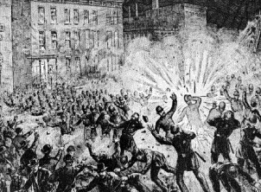
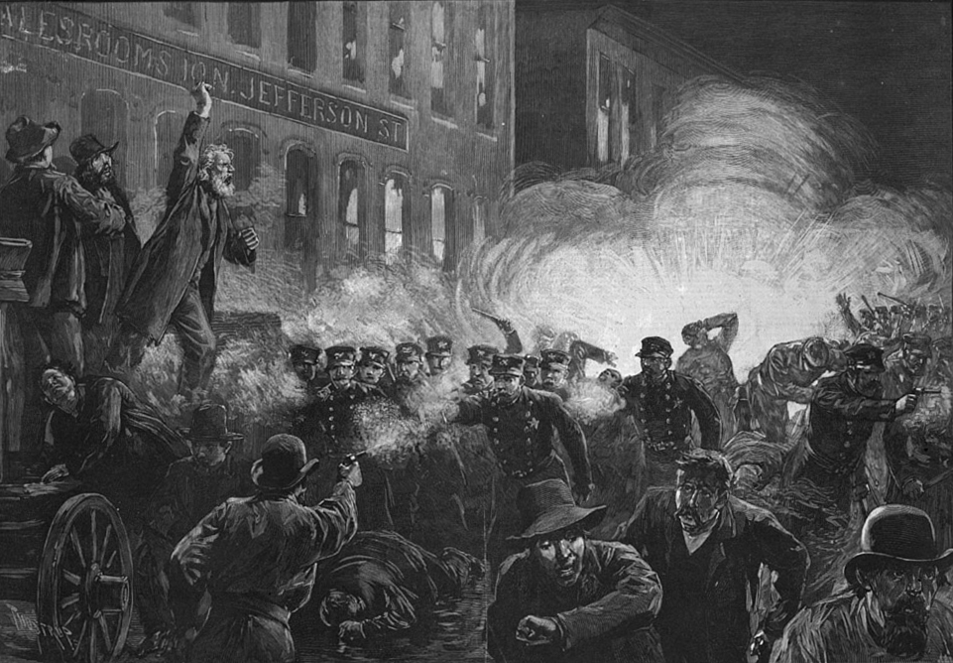
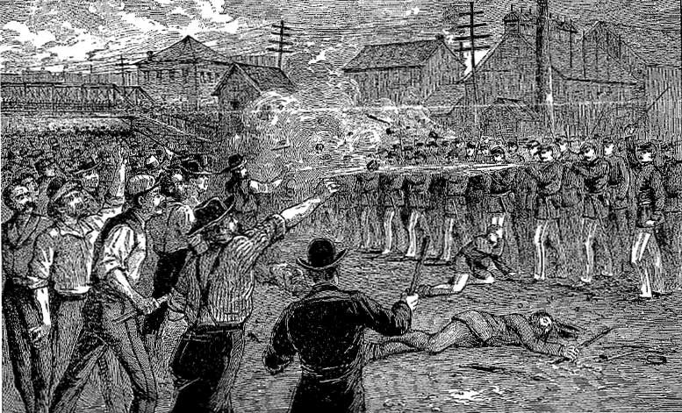
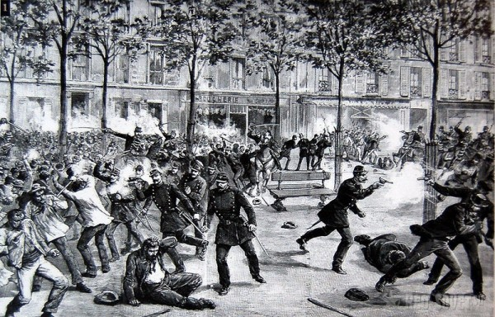
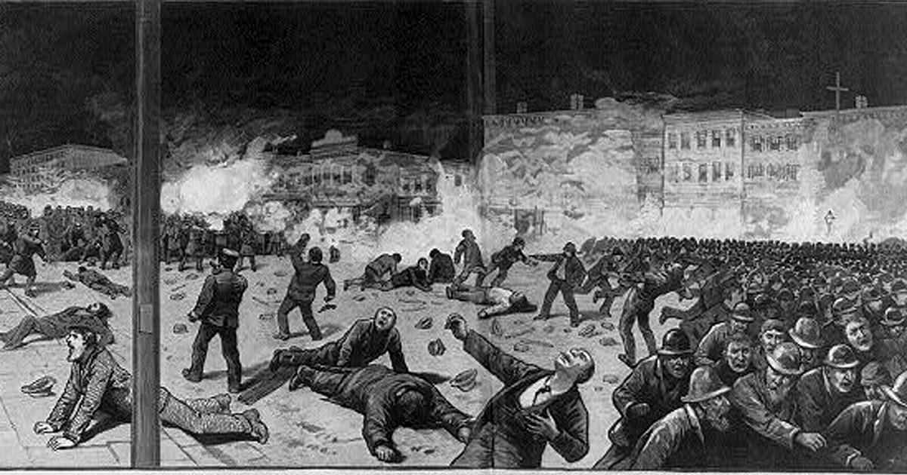
История праздника
1 мая 1886 года

Slide 3
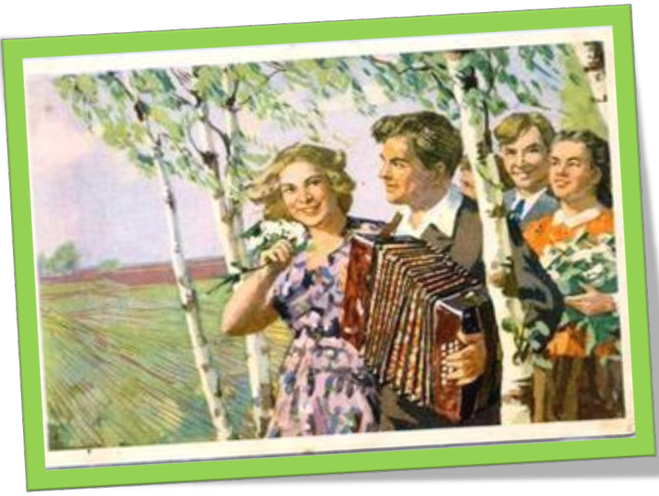
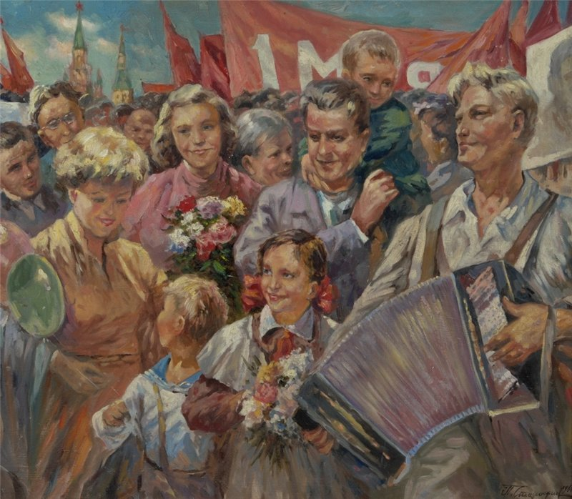
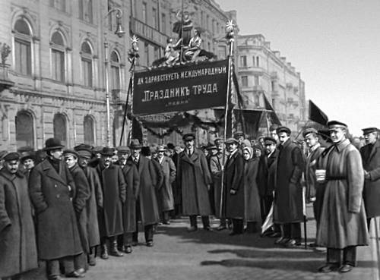
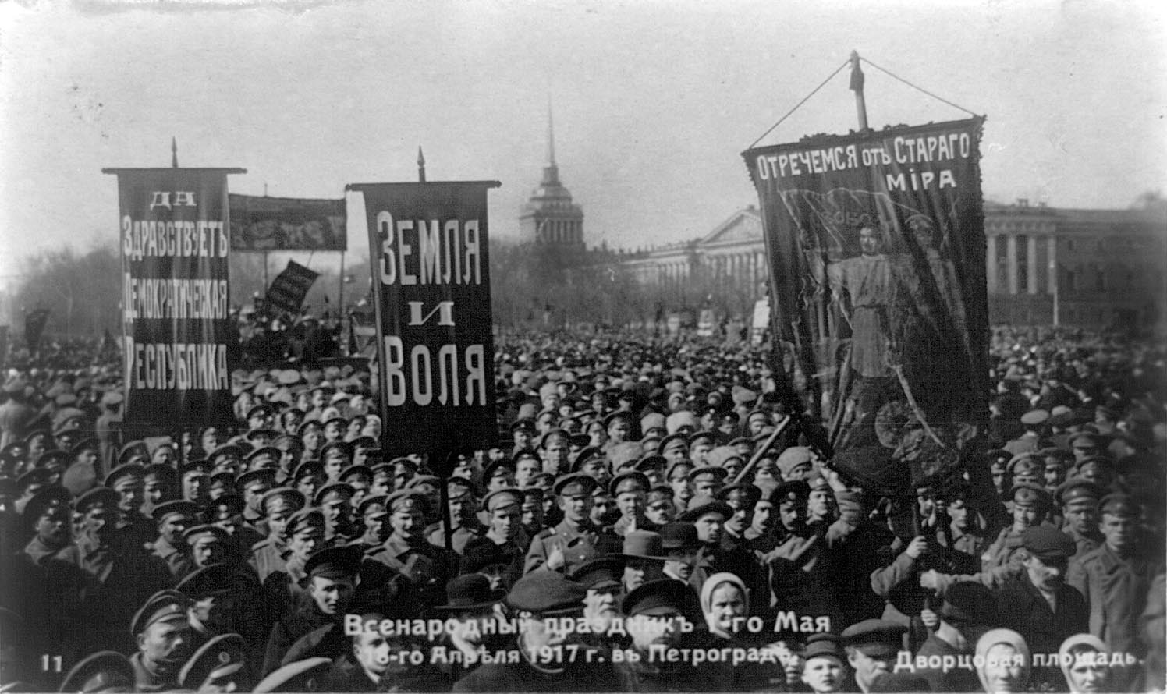
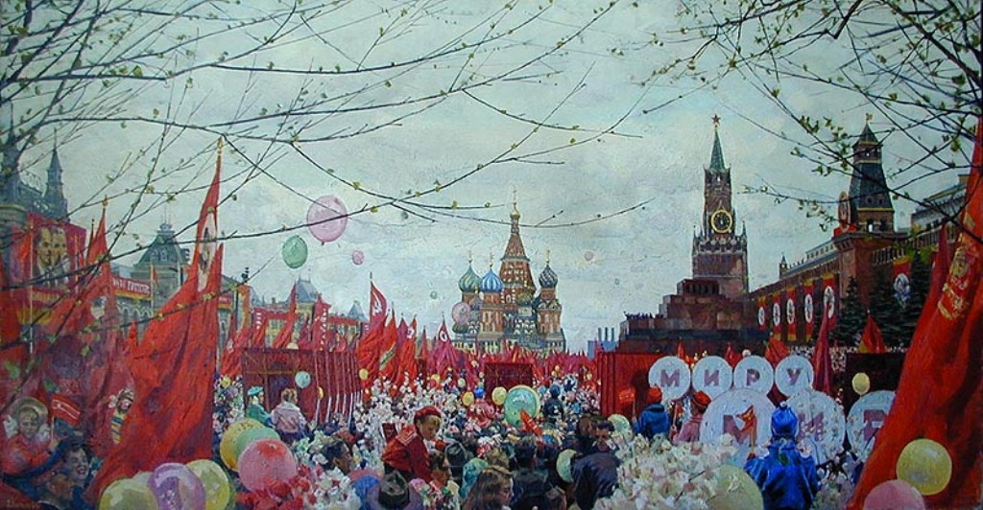
История праздника
Праздник в СССР

Slide 4
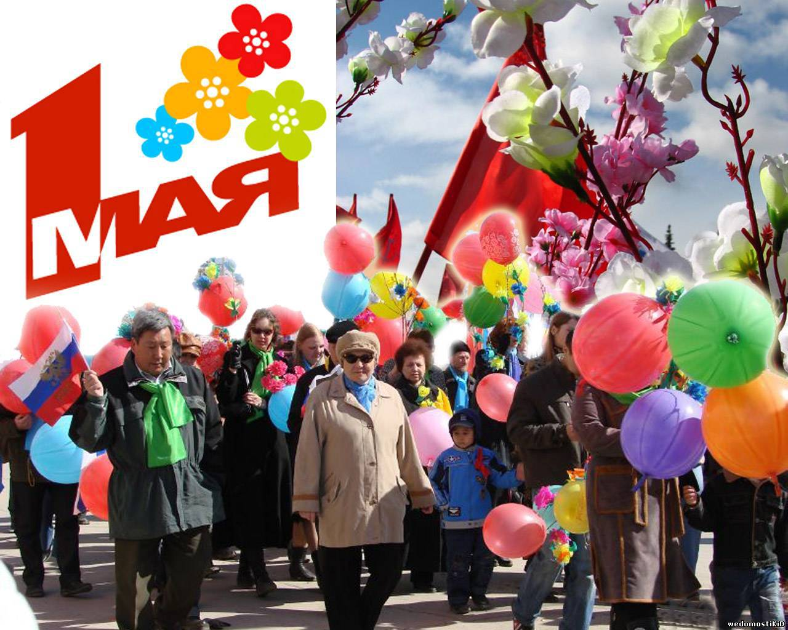
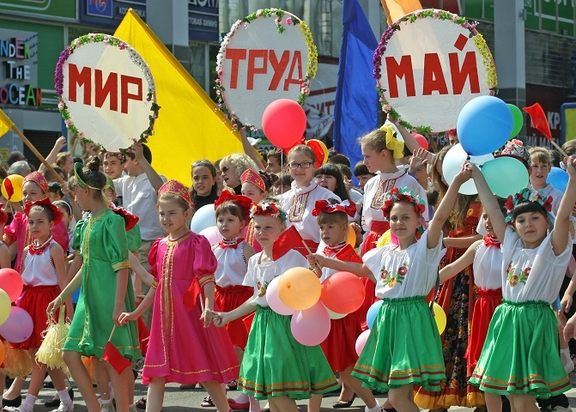
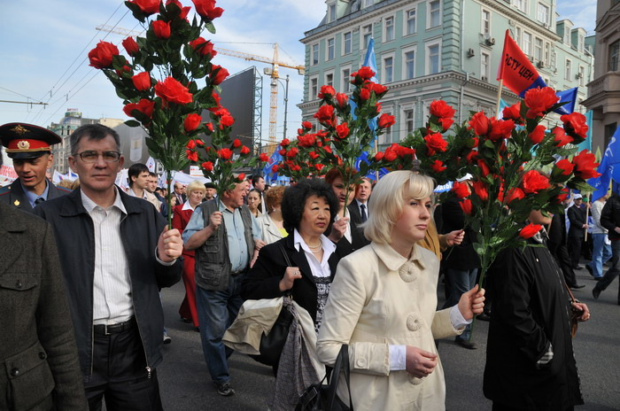
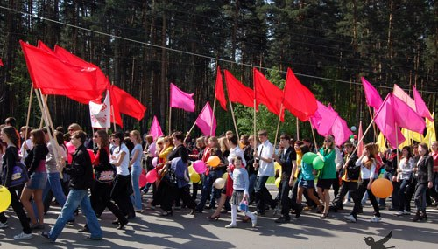

Slide 5
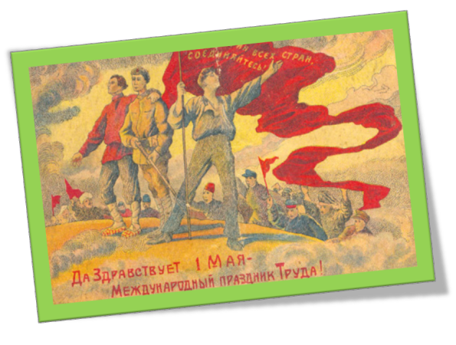
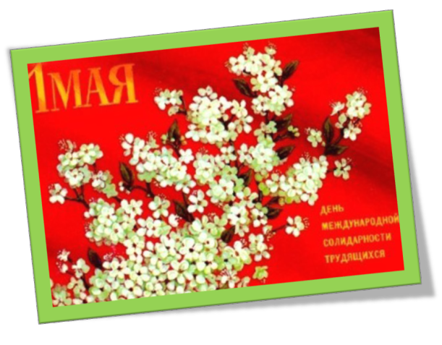
Долгое время – на протяжении 80 лет этот праздник официально именовался
Днём международной солидарности трудящихся.
Проводились демонстрации, люди отсылали друг другу открытки с поздравлениями.

Slide 6

Примите наши поздравленья
В прекрасный, яркий, майский день!
Пусть будет ваше настроение
Всегда цветущим, как сирень,
Пусть будет жизнь прекрасна ваша,
И будьте счастливы всегда,
Пусть дом ваш будет полной чашей!
Удачи, счастья и добра!

Slide 7

День весны и Первомая Нынче празднует страна. Пусть все люди, улыбаясь, Распахнут свои сердца. Пусть в душе пребудет радость, Жизнь с улыбкой принимай, Чтобы грусти не осталось В светлый праздник Первомай!

Slide 8
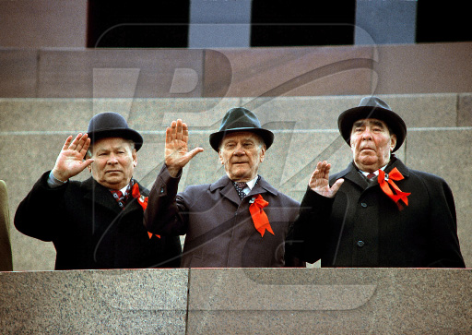
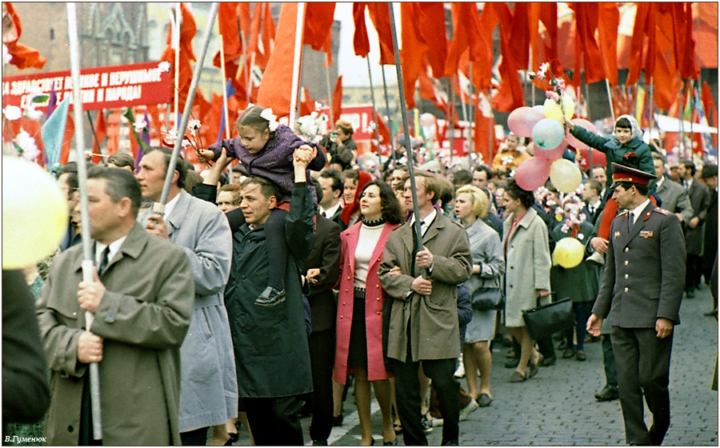
1 мая 1990 года состоялась последняя первомайская демонстрация.

Slide 9
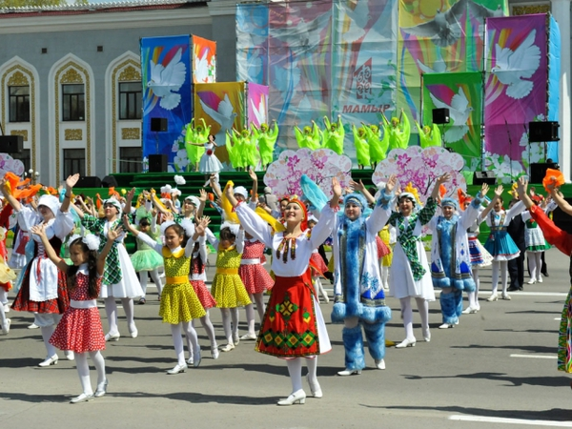
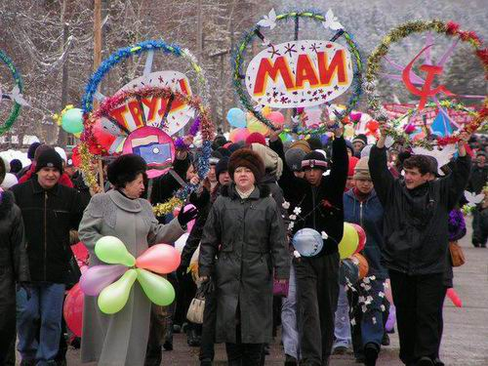
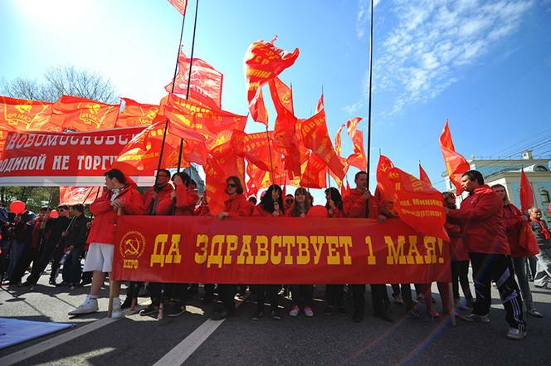
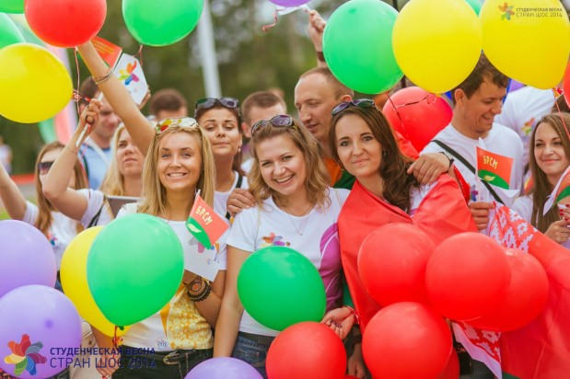
В 1992 году Международный день солидарности трудящихся был переименован в праздник Весны и Труда.

Slide 10
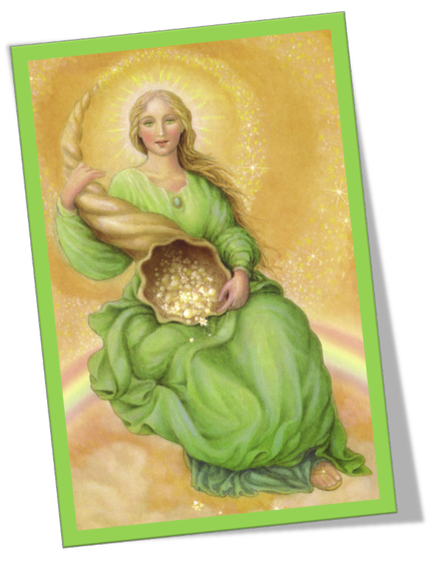
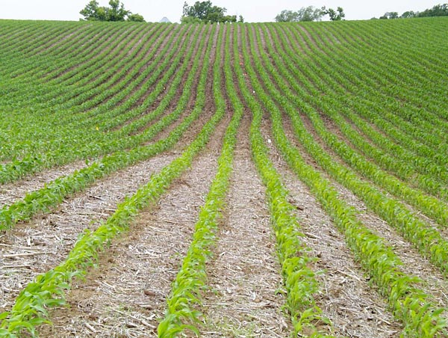
Языческие корни

Slide 11
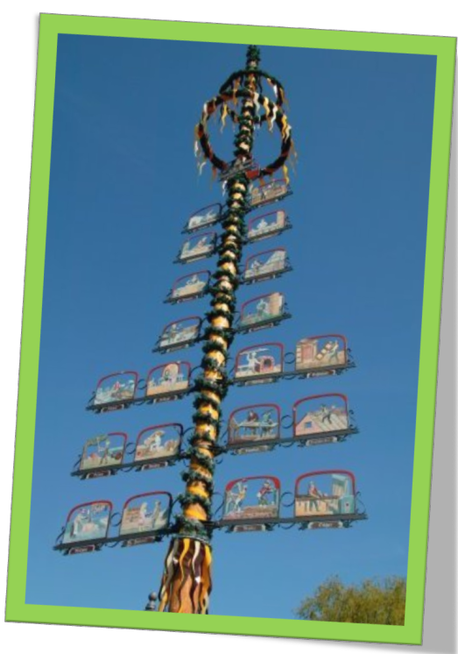
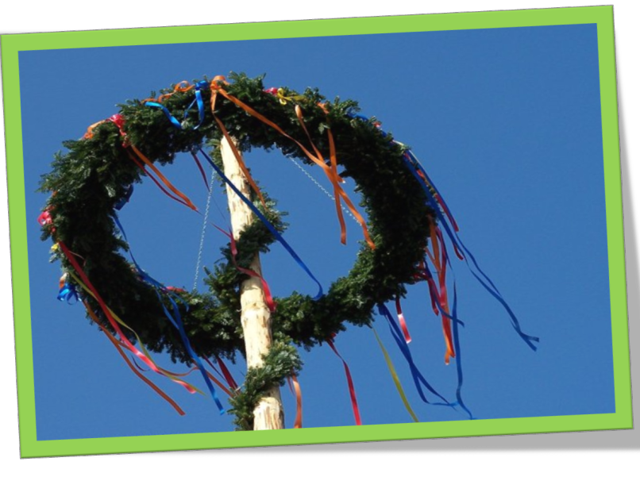

Slide 12
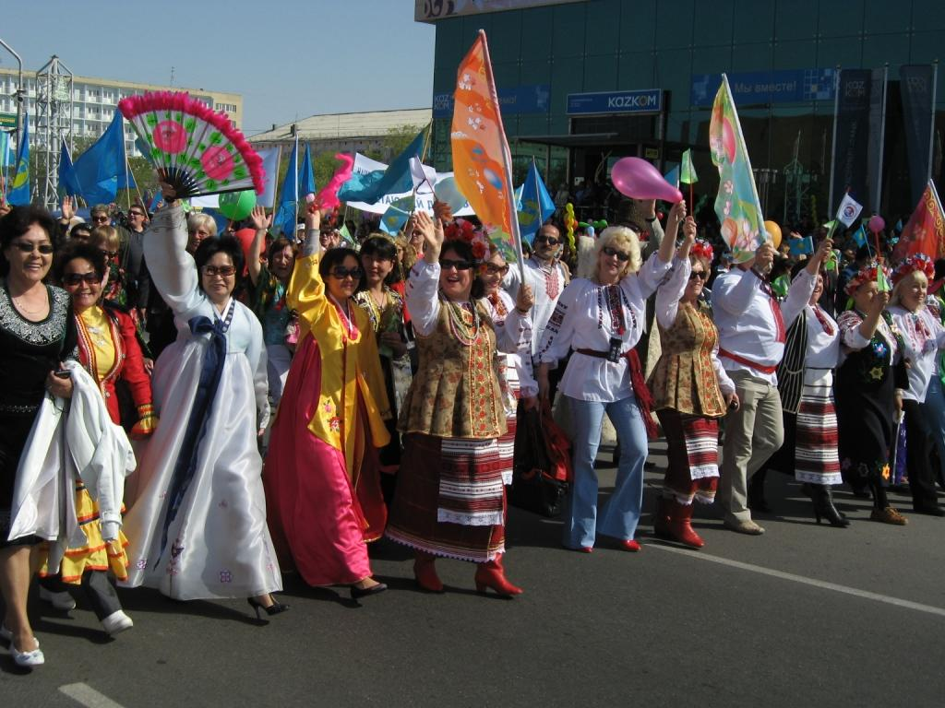
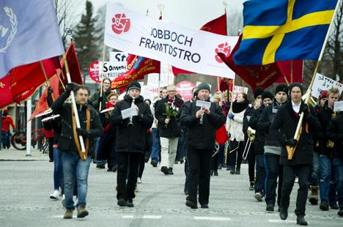
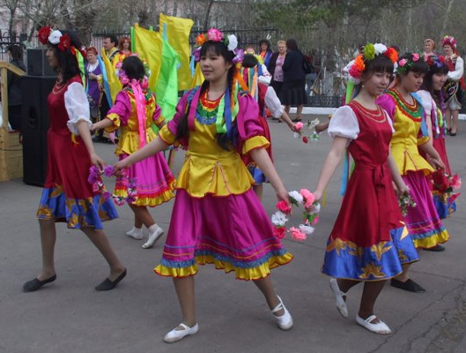
он отмечается во многих странах, объединяя людей разных национальностей
олицетворяет собой радость возрождения и пробуждения, согревая сердца и души

Slide 13

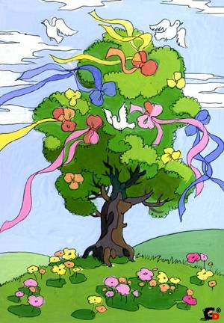
С праздником весны и труда!

